Slide 1
人工智能
Principles of Artificial Intelligence
王文杰
计算机学院
Wangwj@ucas.ac.cn

Slide 2
智能程序设计语言
prolog

Slide 3
Principles in Logic Programming
Introduction
Prolog的基本语句
数据结构和递归
SLD归结
搜索答案
附加的控制机制cut
Prolog 的实现
Prolog 的并行执行

Slide 4
Introduction
Prolog : PROgramming in LOGic
Prolog的思想最早由R. Kowalski提出，1972年，第一个prolog语言在法国的马赛研制成功
最初设计思想是以FOL为背景，设计一个处理逻辑推理问题的会话式语言。
Declarative
Very different from other (procedural) programming languages
Good for knowledge-rich tasks

Slide 5
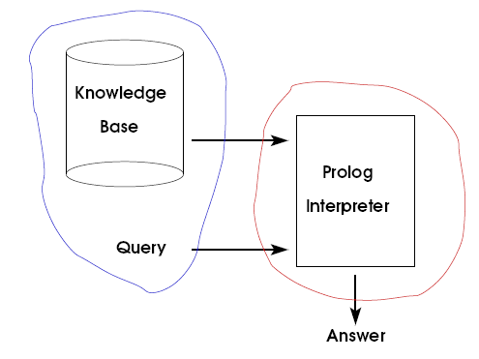
Prolog as a system for querying KBs

Slide 6
Prolog语言的特点
  是一种说明性的语言：算法=逻辑+控制
  数据与程序结构统一：Prolog提供一种一致的数据结构：项(Term)。所有的程序和数据都是由项构造而成的。在智能程序中常需要将一段程序的输出数据作为新产生的程序来执行，因此AI语言应具有程序结构和数据一致的特性。
  Prolog是“智能的”：具有内置的推理机实现从上至下、从左至右的搜索。
  Prolog自动实现模式匹配和回溯
  Prolog程序具有递归的特点

Slide 7
Prolog的基本语句（1）
fact
happy(yolanda).
listens2music(mia).
listens2music(yolanda):- happy(yolanda).
playsAirGuitar(mia):- listens2music(mia).
playsAirGuitar(yolanda):- listens2music(yolanda).
fact
rule
rule
rule
head
body

Slide 8
Prolog的基本语句（2）
事实：表示一种关系，关系名用小写字母开始，以“.” 结尾
  Bill likes Cindy.
  Cindy likes Bill.
  Bill likes dogs.
Prolog表示为：
  likes(bill, cindy).
  likes(cindy, bill).
  likes(bill, dogs).

Slide 9
Prolog的基本语句（3）
规则：表示为一个事实和一组事实之间的依赖关系
  Cindy likes everything that Bill likes.
  Caitlin likes everything that is green.
Prolog
  likes(cindy, Something):-
  likes(bill, Something).
  likes(caitlin, Something):-
  green(Something).
询问：在事实前面加上符号“?-”

Slide 10
Prolog的基本语句（4）
变量：以大写字母或下划线开头的符号串
  无名变量用“_”表示
  Prolog没有赋值语句，通过合一给变量约束值
  变量分自由和约束两个状态
  变量是模式匹配过程的一部分，不是一种信息的储存
常量：原子和数字
  以小写字母开头的符号串
  仅有符号组成
  “单”引号括起来的符号串

Slide 11
数据结构和递归（1）
结构：
  <结构>::=<函数符>(<项>{,<项>})
  <函数符>::=<原子>
表：cons(X,Y)
[]或nil | 空表
[a] | cons(a,nil)
[a,b] | cons(a,cons(b,nil))
[a,b,c] | cons(a,cons(b,cons(c,nil))
[X|Y] | cons(X,Y)
[a,b | c] | cons(a,cons(b,c))

Slide 12
数据结构和递归（2）
递归性：
member: 确定某元素是否是某个表中的成员
member(X, [X |_]).
member(X,[_|Y]):- member(X,Y).
append: 把两个表连成一个表
append([],L,L).
append([X|L1],L2,[X|L3]):- append(L1,L2,L3).

Slide 13
SLD归结（1）
SLD归结是定子句集上的一种线性归结，从目标子句C₀开始，C_{i}开是C_{i-1}和S中的某定子句的归结式。
标准Prolog系统的SLD反驳过程归纳为：
  计算规则从取最左子目标------从左至右
  搜索规则是深度优先-------深度优先
  按程序中子句书写顺序进行尝试----从上向下
  省去合一算法中的occur检查

Slide 14
SLD归结（2）
深度优先策略有简单高效的实现方法
  用一个“目标栈”就可以实现深度有限的搜索
深度优先搜索策略破坏了SLD的完备性
省略了occur检查破坏了SLD的正确性

Slide 15
Example
f(a).
f(b).
g(a).
g(b).
h(b).
k(X):- f(X), g(X), h(X).
?- k(Y).

Slide 16
Example: search tree
f(a).
f(b).
g(a).
g(b).
h(b).
k(X):- f(X), g(X), h(X).
?- k(Y).
?- k(Y).

Slide 17
Example: search tree
f(a).
f(b).
g(a).
g(b).
h(b).
k(X):- f(X), g(X), h(X).
?- k(Y).
Y=X
?- f(X), g(X), h(X).
?- k(Y).

Slide 18
Example: search tree
f(a).
f(b).
g(a).
g(b).
h(b).
k(X):- f(X), g(X), h(X).
?- k(Y).
Y=X
?- f(X), g(X), h(X).
X=a
?- g(a), h(a).
?- k(Y).

Slide 19
Example: search tree
f(a).
f(b).
g(a).
g(b).
h(b).
k(X):- f(X), g(X), h(X).
?- k(Y).
Y=X
?- f(X), g(X), h(X).
X=a
?- g(a), h(a).
?- k(Y).
?- h(a).

Slide 20
Example: search tree
f(a).
f(b).
g(a).
g(b).
h(b).
k(X):- f(X), g(X), h(X).
?- k(Y).
Y=X
?- f(X), g(X), h(X).
X=a
?- g(a), h(a).
?- k(Y).
?- h(a).
†

Slide 21
Example: search tree
f(a).
f(b).
g(a).
g(b).
h(b).
k(X):- f(X), g(X), h(X).
?- k(Y).
Y=X
?- f(X), g(X), h(X).
X=a
X=b
?- g(a), h(a).
?- g(b), h(b).
?- k(Y).
?- h(a).
†

Slide 22
Example: search tree
f(a).
f(b).
g(a).
g(b).
h(b).
k(X):- f(X), g(X), h(X).
?- k(Y).
Y=X
?- f(X), g(X), h(X).
X=a
X=b
?- g(a), h(a).
?- g(b), h(b).
?- k(Y).
?- h(a).
?- h(b).
†

Slide 23
Example: search tree
f(a).
f(b).
g(a).
g(b).
h(b).
k(X):- f(X), g(X), h(X).
?- k(Y).
Y=X
?- f(X), g(X), h(X).
X=a
X=b
?- g(a), h(a).
?- g(b), h(b).
?- k(Y).
Y=b
?- h(a).
?- h(b).
†

Slide 24
Example: search tree
f(a).
f(b).
g(a).
g(b).
h(b).
k(X):- f(X), g(X), h(X).
?- k(Y).
Y=X
?- f(X), g(X), h(X).
X=a
X=b
?- g(a), h(a).
?- g(b), h(b).
?- k(Y).
Y=b;
no
?-
?- h(a).
?- h(b).
†

Slide 25
Another example
loves(vincent,mia).
loves(marsellus,mia).
jealous(A,B):-
loves(A,C),
loves(B,C).
?- jealous(X,Y).

Slide 26
Another example
loves(vincent,mia).
loves(marsellus,mia).
jealous(A,B):-
loves(A,C),
loves(B,C).
?- jealous(X,Y).
?- jealous(X,Y).

Slide 27
Another example
loves(vincent,mia).
loves(marsellus,mia).
jealous(A,B):-
loves(A,C),
loves(B,C).
?- jealous(X,Y).
X=A
Y=B
?- loves(A,C), loves(B,C).
?- jealous(X,Y).

Slide 28
Another example
loves(vincent,mia).
loves(marsellus,mia).
jealous(A,B):-
loves(A,C),
loves(B,C).
?- jealous(X,Y).
X=A
Y=B
?- loves(A,C), loves(B,C).
A=vincent
C=mia
?- loves(B,mia).
?- jealous(X,Y).

Slide 29
Another example
loves(vincent,mia).
loves(marsellus,mia).
jealous(A,B):-
loves(A,C),
loves(B,C).
?- jealous(X,Y).
X=A
Y=B
?- loves(A,C), loves(B,C).
A=vincent
C=mia
?- loves(B,mia).
?- jealous(X,Y).
X=vincent
Y=vincent
B=vincent

Slide 30
Another example
loves(vincent,mia).
loves(marsellus,mia).
jealous(A,B):-
loves(A,C),
loves(B,C).
?- jealous(X,Y).
X=A
Y=B
?- loves(A,C), loves(B,C).
A=vincent
C=mia
?- loves(B,mia).
?- jealous(X,Y).
X=vincent
Y=vincent;
X=vincent
Y=marsellus
B=vincent
B=marsellus

Slide 31
Another example
loves(vincent,mia).
loves(marsellus,mia).
jealous(A,B):-
loves(A,C),
loves(B,C).
?- jealous(X,Y).
X=A
Y=B
?- loves(A,C), loves(B,C).
A=vincent
C=mia
A=marsellus
C=mia
?- loves(B,mia).
?- loves(B,mia).
?- jealous(X,Y).
X=vincent
Y=vincent;
X=vincent
Y=marsellus;
B=vincent
B=marsellus

Slide 32
Another example
loves(vincent,mia).
loves(marsellus,mia).
jealous(A,B):-
loves(A,C),
loves(B,C).
?- jealous(X,Y).
X=A
Y=B
?- loves(A,C), loves(B,C).
A=vincent
C=mia
A=marsellus
C=mia
?- loves(B,mia).
?- loves(B,mia).
….
X=vincent
Y=marsellus;
X=marsellus
Y=vincent
B=vincent
B=vincent
B=marsellus

Slide 33
Another example
loves(vincent,mia).
loves(marsellus,mia).
jealous(A,B):-
loves(A,C),
loves(B,C).
?- jealous(X,Y).
X=A
Y=B
?- loves(A,C), loves(B,C).
A=vincent
C=mia
A=marsellus
C=mia
?- loves(B,mia).
?- loves(B,mia).
….
X=marsellus
Y=vincent;
X=marsellus
Y=marsellus
B=vincent
B=vincent
B=marsellus
B=marsellus

Slide 34
Another example
loves(vincent,mia).
loves(marsellus,mia).
jealous(A,B):-
loves(A,C),
loves(B,C).
?- jealous(X,Y).
X=A
Y=B
?- loves(A,C), loves(B,C).
A=vincent
C=mia
A=marsellus
C=mia
?- loves(B,mia).
?- loves(B,mia).
….
X=marsellus
Y=vincent;
X=marsellus
Y=marsellus;
no
B=vincent
B=vincent
B=marsellus
B=marsellus

Slide 35
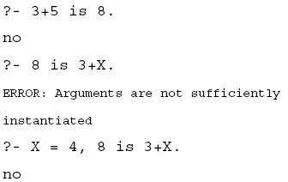
谓词：is
告诉prolog对算术表达式求值
其作用可解释为：当它的左边是一个未实例化的变量时，则把该变量实例化为右边代表的值。若左边是一个已知的数（包括实例化的变量），则做相等性检查。

Slide 36
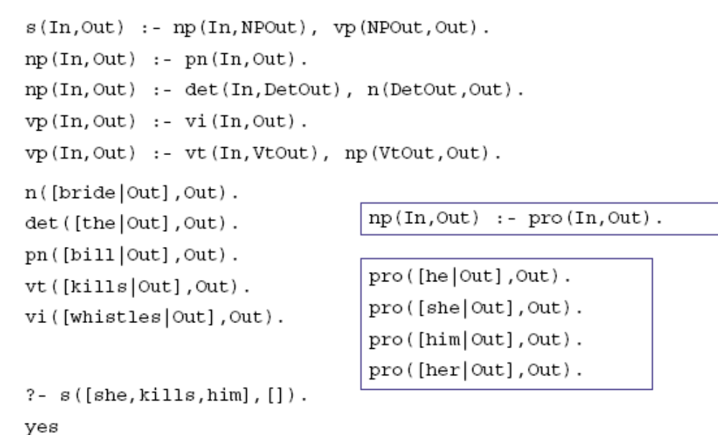
NL recognizer

Slide 37
附加的控制机制cut（1）
cut用“！”表示：恒真
cut是一种能够影响Prolog回溯方式的专门机构：当要回溯前面一串已满足目标时，就不要考虑那些目标的其他可选分支了。
或着说：！在SLD树上剪除了以它的父目标为根的那个子树中尚未被搜索的部分。
优点：
  程序可以运行的更快
  程序可以占用较少的内存空间

Slide 38
Example: cut-free code
p(X):- a(X).
p(X):- b(X), c(X), d(X), e(X).
p(X):- f(X).
a(1).
b(1). b(2).
c(1). c(2).
d(2).
e(2).
f(3).
?- p(X).

Slide 39
Example: cut-free code
p(X):- a(X).
p(X):- b(X), c(X), d(X), e(X).
p(X):- f(X).
a(1).
b(1). b(2).
c(1). c(2).
d(2).
e(2).
f(3).
?- p(X).
?- p(X).

Slide 40
Example: cut-free code
p(X):- a(X).
p(X):- b(X), c(X), d(X), e(X).
p(X):- f(X).
a(1).
b(1). b(2).
c(1). c(2).
d(2).
e(2).
f(3).
?- p(X).
?- p(X).

Slide 41
Example: cut-free code
p(X):- a(X).
p(X):- b(X), c(X), d(X), e(X).
p(X):- f(X).
a(1).
b(1). b(2).
c(1). c(2).
d(2).
e(2).
f(3).
?- p(X).
?- a(X).
?- p(X).

Slide 42
Example: cut-free code
p(X):- a(X).
p(X):- b(X), c(X), d(X), e(X).
p(X):- f(X).
a(1).
b(1). b(2).
c(1). c(2).
d(2).
e(2).
f(3).
?- p(X).
?- a(X).
X=1
?- p(X).
X=1

Slide 43
Example: cut-free code
p(X):- a(X).
p(X):- b(X), c(X), d(X), e(X).
p(X):- f(X).
a(1).
b(1). b(2).
c(1). c(2).
d(2).
e(2).
f(3).
?- p(X).
?- a(X).
?- b(X),c(X),d(X),e(X).
X=1
?- p(X).
X=1;

Slide 44
Example: cut-free code
p(X):- a(X).
p(X):- b(X), c(X), d(X), e(X).
p(X):- f(X).
a(1).
b(1). b(2).
c(1). c(2).
d(2).
e(2).
f(3).
?- p(X).
?- a(X).
?- b(X),c(X),d(X),e(X).
X=1
?- p(X).
X=1;

Slide 45
Example: cut-free code
p(X):- a(X).
p(X):- b(X), c(X), d(X), e(X).
p(X):- f(X).
a(1).
b(1). b(2).
c(1). c(2).
d(2).
e(2).
f(3).
?- p(X).
?- a(X).
?- b(X),c(X),d(X),e(X).
X=1
X=1
?- c(1),d(1),e(1).
?- p(X).
X=1;

Slide 46
Example: cut-free code
p(X):- a(X).
p(X):- b(X), c(X), d(X), e(X).
p(X):- f(X).
a(1).
b(1). b(2).
c(1). c(2).
d(2).
e(2).
f(3).
?- p(X).
?- a(X).
?- b(X),c(X),d(X),e(X).
X=1
X=1
?- c(1),d(1),e(1).
?- p(X).
X=1;
?- d(1), e(1).

Slide 47
Example: cut-free code
p(X):- a(X).
p(X):- b(X), c(X), d(X), e(X).
p(X):- f(X).
a(1).
b(1). b(2).
c(1). c(2).
d(2).
e(2).
f(3).
?- p(X).
?- a(X).
?- b(X),c(X),d(X),e(X).
X=1
X=1
?- c(1),d(1),e(1).
?- p(X).
X=1;
?- d(1), e(1).
†

Slide 48
Example: cut-free code
p(X):- a(X).
p(X):- b(X), c(X), d(X), e(X).
p(X):- f(X).
a(1).
b(1). b(2).
c(1). c(2).
d(2).
e(2).
f(3).
?- p(X).
?- a(X).
?- b(X),c(X),d(X),e(X).
X=1
X=1
X=2
?- c(1),d(1),e(1).
?- p(X).
X=1;
?- d(1), e(1).
†

Slide 49
Example: cut-free code
p(X):- a(X).
p(X):- b(X), c(X), d(X), e(X).
p(X):- f(X).
a(1).
b(1). b(2).
c(1). c(2).
d(2).
e(2).
f(3).
?- p(X).
?- a(X).
?- b(X),c(X),d(X),e(X).
X=1
X=1
X=2
?- c(1),d(1),e(1).
?- c(2),d(2),e(2).
?- p(X).
X=1;
?- d(1), e(1).
†

Slide 50
Example: cut-free code
p(X):- a(X).
p(X):- b(X), c(X), d(X), e(X).
p(X):- f(X).
a(1).
b(1). b(2).
c(1). c(2).
d(2).
e(2).
f(3).
?- p(X).
?- a(X).
?- b(X),c(X),d(X),e(X).
X=1
X=1
X=2
?- c(1),d(1),e(1).
?- c(2),d(2),e(2).
?- p(X).
X=1;
?- d(1), e(1).
?- d(2), e(2).
†

Slide 51
Example: cut-free code
p(X):- a(X).
p(X):- b(X), c(X), d(X), e(X).
p(X):- f(X).
a(1).
b(1). b(2).
c(1). c(2).
d(2).
e(2).
f(3).
?- p(X).
?- a(X).
?- b(X),c(X),d(X),e(X).
X=1
X=1
X=2
?- c(1),d(1),e(1).
?- c(2),d(2),e(2).
?- p(X).
X=1;
?- d(1), e(1).
?- d(2), e(2).
†
?- e(2).

Slide 52
Example: cut-free code
p(X):- a(X).
p(X):- b(X), c(X), d(X), e(X).
p(X):- f(X).
a(1).
b(1). b(2).
c(1). c(2).
d(2).
e(2).
f(3).
?- p(X).
?- a(X).
?- b(X),c(X),d(X),e(X).
X=1
X=1
X=2
?- c(1),d(1),e(1).
?- c(2),d(2),e(2).
?- p(X).
X=1;
X=2
?- d(1), e(1).
?- d(2), e(2).
†
?- e(2).

Slide 53
Example: cut-free code
p(X):- a(X).
p(X):- b(X), c(X), d(X), e(X).
p(X):- f(X).
a(1).
b(1). b(2).
c(1). c(2).
d(2).
e(2).
f(3).
?- p(X).
?- a(X).
?- b(X),c(X),d(X),e(X).
?- f(X).
X=1
X=1
X=2
?- c(1),d(1),e(1).
?- c(2),d(2),e(2).
?- p(X).
X=1;
X=2;
?- d(1), e(1).
?- d(2), e(2).
†
?- e(2).

Slide 54
Example: cut-free code
p(X):- a(X).
p(X):- b(X), c(X), d(X), e(X).
p(X):- f(X).
a(1).
b(1). b(2).
c(1). c(2).
d(2).
e(2).
f(3).
?- p(X).
?- a(X).
?- b(X),c(X),d(X),e(X).
?- f(X).
X=1
X=1
X=3
X=2
?- c(1),d(1),e(1).
?- c(2),d(2),e(2).
?- p(X).
X=1;
X=2;
X=3
?- d(1), e(1).
?- d(2), e(2).
†
?- e(2).

Slide 55
Example: cut-free code
p(X):- a(X).
p(X):- b(X), c(X), d(X), e(X).
p(X):- f(X).
a(1).
b(1). b(2).
c(1). c(2).
d(2).
e(2).
f(3).
?- p(X).
?- a(X).
?- b(X),c(X),d(X),e(X).
?- f(X).
X=1
X=1
X=3
X=2
?- c(1),d(1),e(1).
?- c(2),d(2),e(2).
?- p(X).
X=1;
X=2;
X=3;
no
?- d(1), e(1).
?- d(2), e(2).
†
?- e(2).

Slide 56
Adding a cut
Suppose we insert a cut in the second clause:
If we now pose the same query we will get the following response:
p(X):- b(X), c(X), !, d(X), e(X).
?- p(X).
X=1;
no

Slide 57
Example: cut
p(X):- a(X).
p(X):- b(X),c(X),!,d(X),e(X).
p(X):- f(X).
a(1).
b(1). b(2).
c(1). c(2).
d(2).
e(2).
f(3).
?- p(X).

Slide 58
Example: cut
p(X):- a(X).
p(X):- b(X),c(X),!,d(X),e(X).
p(X):- f(X).
a(1).
b(1). b(2).
c(1). c(2).
d(2).
e(2).
f(3).
?- p(X).
?- p(X).

Slide 59
Example: cut
p(X):- a(X).
p(X):- b(X),c(X),!,d(X),e(X).
p(X):- f(X).
a(1).
b(1). b(2).
c(1). c(2).
d(2).
e(2).
f(3).
?- p(X).
?- p(X).

Slide 60
Example: cut
p(X):- a(X).
p(X):- b(X),c(X),!,d(X),e(X).
p(X):- f(X).
a(1).
b(1). b(2).
c(1). c(2).
d(2).
e(2).
f(3).
?- p(X).
?- a(X).
X=1
?- p(X).
X=1

Slide 61
Example: cut
p(X):- a(X).
p(X):- b(X),c(X),!,d(X),e(X).
p(X):- f(X).
a(1).
b(1). b(2).
c(1). c(2).
d(2).
e(2).
f(3).
?- p(X).
?- a(X).
?- b(X),c(X),!,d(X),e(X).
X=1
?- p(X).
X=1;

Slide 62
Example: cut
p(X):- a(X).
p(X):- b(X),c(X),!,d(X),e(X).
p(X):- f(X).
a(1).
b(1). b(2).
c(1). c(2).
d(2).
e(2).
f(3).
?- p(X).
?- a(X).
?- b(X),c(X),!,d(X),e(X).
X=1
?- p(X).
X=1;

Slide 63
Example: cut
p(X):- a(X).
p(X):- b(X),c(X),!,d(X),e(X).
p(X):- f(X).
a(1).
b(1). b(2).
c(1). c(2).
d(2).
e(2).
f(3).
?- p(X).
?- a(X).
?- b(X),c(X),!,d(X),e(X).
X=1
X=1
?- c(1),!,d(1),e(1).
?- p(X).
X=1;

Slide 64
Example: cut
p(X):- a(X).
p(X):- b(X),c(X),!,d(X),e(X).
p(X):- f(X).
a(1).
b(1). b(2).
c(1). c(2).
d(2).
e(2).
f(3).
?- p(X).
?- a(X).
?- b(X),c(X),!,d(X),e(X).
X=1
X=1
?- c(1), !, d(1), e(1).
?- p(X).
X=1;
?- !, d(1), e(1).

Slide 65
Example: cut
p(X):- a(X).
p(X):- b(X),c(X),!,d(X),e(X).
p(X):- f(X).
a(1).
b(1). b(2).
c(1). c(2).
d(2).
e(2).
f(3).
?- p(X).
X
?- a(X).
?- b(X),c(X),!,d(X),e(X).
X=1
X=1
X
?- c(1), !, d(1), e(1).
?- p(X).
X=1;
?- !, d(1), e(1).
?- d(1), e(1).

Slide 66
Example: cut
p(X):- a(X).
p(X):- b(X),c(X),!,d(X),e(X).
p(X):- f(X).
a(1).
b(1). b(2).
c(1). c(2).
d(2).
e(2).
f(3).
?- p(X).
?- a(X).
?- b(X),c(X),!,d(X),e(X).
X=1
X=1
?- c(1), !, d(1), e(1).
?- p(X).
X=1;
no
?- !, d(1), e(1).
?- d(1), e(1).
†

Slide 67
附加的控制机制cut（2）
cut的几种用法：
  放在产生器和测试器的后面。
  example(X):-generate(X),test(X),!.
  与内部谓词fail合用：
    Fail总是失败并且引起回溯。当fail前面有cut时，则由于cut的作用将改变正常的回溯方式，使匹配含有该cut的父目标立即失败

Slide 68
附加的控制机制cut（3）
如果一个人是健壮的，条件为：没有心脏病、肺病，不是近视眼。
strong(X):- heart_disease(X),fail.
strong(X):- tuberculosis(X),fail.
strong(X):- nearsight(X),fail.
strong(X).
heart_disease(xiao_li).
?- strong(xiao_li).
…….

Slide 69
附加的控制机制cut（4）
strong(X):- heart_disease(X),!, fail.
strong(X):- tuberculosis(X),!, fail.
strong(X):- nearsight(X),!, fail.
strong(X).
heart_disease(xiao_li).
?- strong(xiao_li).

Slide 70
Prolog 的实现
解释实现
  “编译”阶段：即分析Prolog源程序的语法，把它翻译成便于解释执行的内部形式
  解释阶段：即对SLD树的深度优先搜索
  预定义谓词的解释：每一个预定义谓词有一个小的解释模块，互相之间基本上是独立的，但与全程数据结构和主控程序之间要协调
编译实现
  Prolog的翻译：把Prolog程序翻译成一种高级程序语言代码
  Prolog的编译：编译成Warren抽象机代码

Slide 71
Prolog 的并行执行
  或并行
  与并行

Slide 72
Reference
R. Kowalski:计算机解题逻辑，西安交通大学出版社
Warren, D.H.D., An Abstract PROLOG instruction Set, Technical Note 309, SRI international ,1983
Visual prolog: http://www.visual_prolog.com/
Quintus Prolog: http://www.sics.se/quintus/
SWI-Prolog: http://www.swi.psy.uva.nl/projects/SWI-Prolog/
JavaLog: http://www.exa.unicen.edu.ar/~azunino/javalog.html
http://www.csse.monash.edu.au/~lloyd/tildeLogic/Prolog.toy/Ch/
http://www.thefreecountry.com/compilers/prolog.shtml

